Slide 1




Modern Web Application Development in Angular
WebAPI/REST Service

Slide 2

Summary
WebAPI
Rest Service
CRUD operations
JSON
Angular HTTPClient

Slide 3
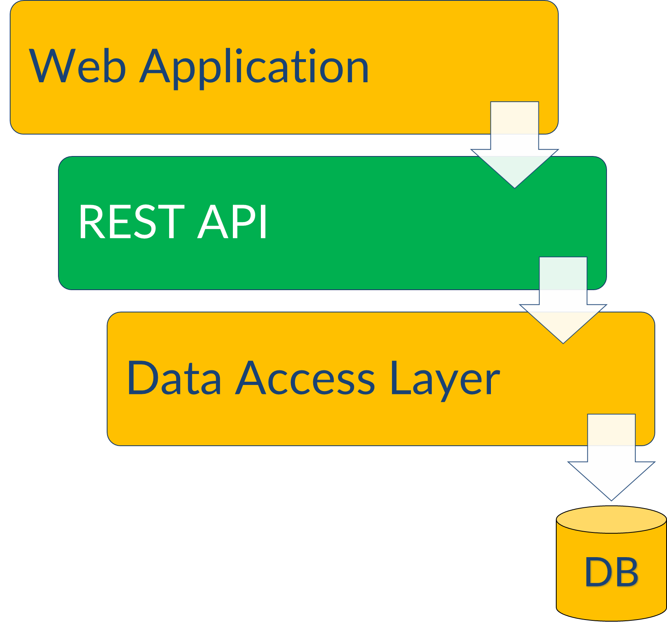
WebAPI
API (Application Programming Interface) è un insieme di definizioni di procedure, protocolli e strumenti resi disponibili esternamente all’applicazione per la comunicazione tra vari componenti software.
Una Web API è un’application programming interface realizzata per un web server, composta da uno o più metodi esposti pubblicamente tramite endpoints.

Slide 4
REpresentational State Transfer (REST)
REST è uno stile di architettura software per i sistemi distribuiti.
I principi fondamentali che facilitano l’uso di web service basati su REST sono:
Identificazione delle risorse
Comunicazione senza stato
Collegamenti tra risorse
Utilizzo esplicito dei metodi HTTP
Risorse autodescrittive

Slide 5
Identificazione delle risorse
Per risorsa si intende un qualsiasi elemento oggetto di elaborazione.
Questo principio stabilisce che ciascuna risorsa deve essere identificata univocamente. In ambito Web, il meccanismo più naturale per individuare una risorsa è dato dal concetto di URI.
I seguenti sono esempi di possibili identificatori di risorse:
http://www.mysite.com/clienti/1234
http://www.mysite.com/ordini/2011
http://www.mysite.com/ordini/2011/98765

Slide 6
Comunicazioni stateless
Il principio della comunicazione stateless è una delle caratteristiche principali del protocollo HTTP, cioè ciascuna richiesta non ha alcuna relazione con le richieste precedenti e successive.
È importante sottolineare che sebbene REST preveda la comunicazione stateless, non vuol dire che un’applicazione non deve avere stato. La responsabilità della gestione dello stato dell’applicazione non deve essere conferita al server, ma rientra nei compiti del client.
La principale ragione di questa scelta è la scalabilità. Mantenere lo stato costa in termini di risorse sul server.

Slide 7
Collegamenti tra risorse
Le risorse sono tra loro messe in relazione tramite link ipertestuali.
In sostanza, tutto quello che un client deve sapere su una risorsa e sulle risorse ad essa correlate deve essere contenuto nella sua rappresentazione o deve essere accessibile tramite collegamenti ipertestuali.

Slide 8
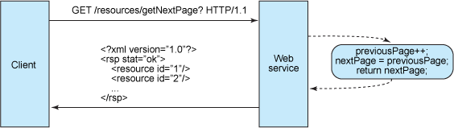

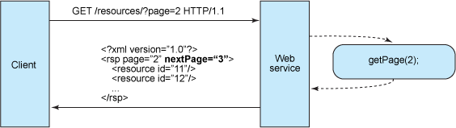


Slide 9
Utilizzo esplicito dei metodi HTTP
L'HTTP sta alla base dello scambio di dati nel WEB e, rappresenta la soluzione più utilizzata nella creazione di servizi RESTful.
È un protocollo stateless che prevede la comunicazione client-server (di tipo request/response)

Slide 10
Utilizzo esplicito dei metodi HTTP
REST stabilisce una mappatura uno a uno tra le tipiche operazioni CRUD (Create, Read, Update, Delete) e i metodi HTTP.
Metodo HTTP | Operazione CRUD | Descrizione
POST | Create | Crea una nuova risorsa
GET | Read | Ottiene una risorsa esistente
PUT | Update | Aggiorna una risorsa o ne modifica lo stato
DELETE | Delete | Elimina una risorsa

Slide 11
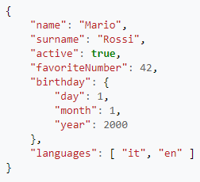
Risorse autodescrittive
JSON è un semplice formato progettato per l’interscambio di dati. Facile da leggere.
JSON è basato su due strutture:
Un insieme di coppie nome/valore. (Javascript Object)
Array.

Slide 12
REST in Angular
HttpClient
https://angular.io/guide/http
Esempi di codice…

